Slide 1
EIC_RD, PED, Generic e il senso della vita....

Slide 2
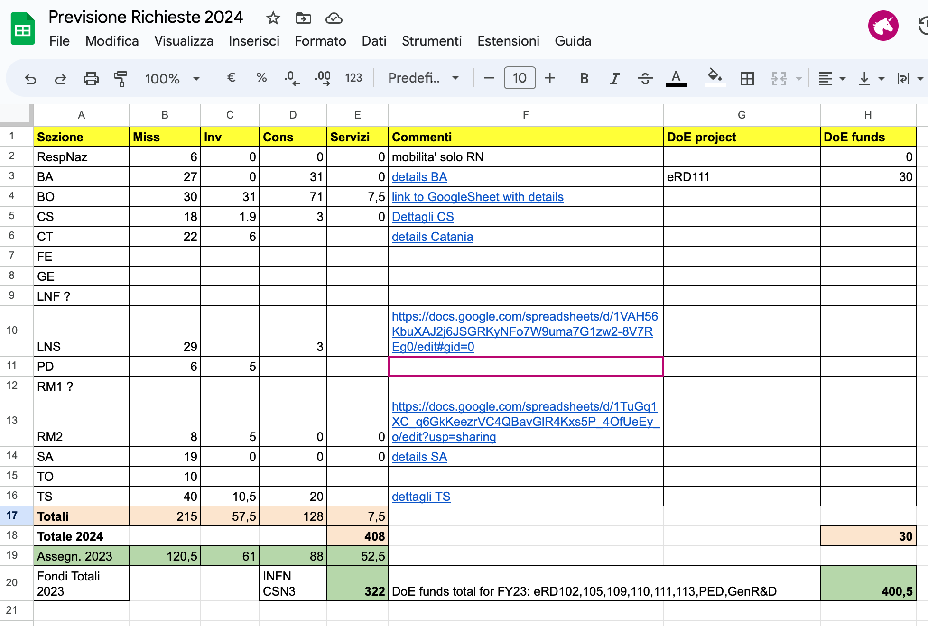

Slide 3
Per il contesto di questa riunione
eRD102: dRICH (ma anche SiPM per test beam)
eRD109: ASIC (ma anche DAQ/RDO....)
eRD110: fotosensori / radiation test / FBK.... → accettato solo come PDE
ATTENZIONE:
- alcuni item sono marcati come "in-kind" INFN quindi per dire e' difficile chiedere soldi per packaging ALCOR,
ma possiamo chiedere personale/strumentazione
- eRD102 e' anche "altro" (mirror, radiatori)
- nostro programma RDO puo' avere aspetti R&D per EIC project (e altro per
- nel 2023 abbiamo imparato che gli eRD sono per R&D per mitigare rischi, invece per cose "banali" secondo loro ma che richiedono "sviluppo prototipale" possiamo chiederli su fondi diversi ("Project Engineering Development") PDE
- su "generic R&D" ha vinto fondi TS nel FY23: e' piu' difficile immaginare richieste nostre - se non per SiPM Fase 2?

